Slide 1
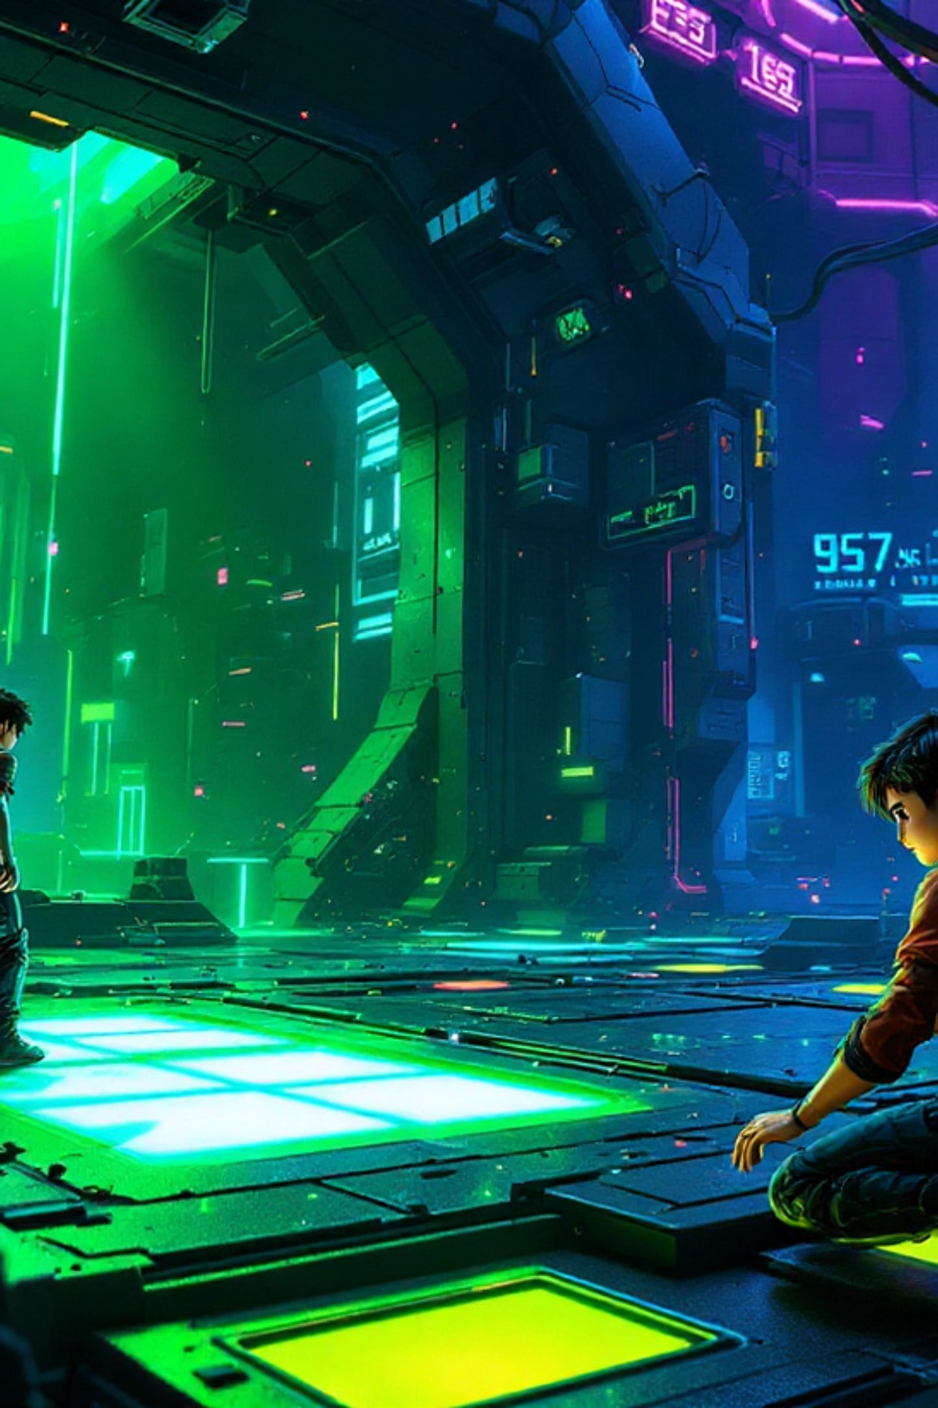
Axis
Добрый день! Я Руслан Тлеуленов, представляю Axis — игру, где формулы работают как оружие. В мрачном мире герой-подросток выживает только если применяет законы физики. Мы совместили школьную программу и драматический геймплей, чтобы вернуть подросткам интерес к науке.

Slide 2

Проблема
Две трети старшеклассников называют физику скучной. Учителю сложно показывать опыты, оборудование дорого, а тесты не вовлекают. В результате мотивация падает, а инженерные вузы недобирают абитуриентов.
Низкая вовлеченность
Ученики воспринимают физику как набор формул, оторванных от реальной жизни
Недостаток ресурсов
Школы ограничены в демонстрационном оборудовании и интерактивных материалах

Slide 3
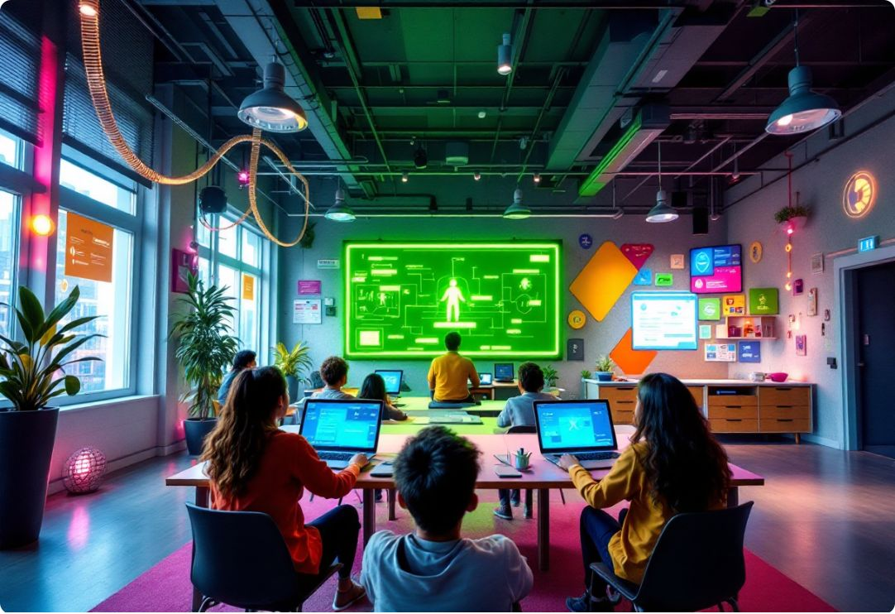



О проекте
Axis — это атмосферная образовательная 3D-игра, в которой игрок, управляя героем Гелионом, проходит уровни, основанные на законах физики.
Каждая локация — это тематический модуль: механика, термодинамика, электричество, оптика и ядерная физика. Игра сочетает сюжет, стилистику приключения и практико-ориентированные задачи.
Проект создаётся на Unreal Engine 5 и ориентирован на школьников 7–11 классов, педагогов и EdTech-среду.
Сферы применения
На уроках физики
Для самостоятельного изучения
В EdTech-интеграции
Интерактивное дополнение к школьной программе, позволяющее визуализировать абстрактные концепции и проводить виртуальные эксперименты.
Платформа для углубленного освоения материала, подготовки к экзаменам и развития логического мышления через решение игровых задач.
Инструмент для образовательных платформ и онлайн-курсов, повышающий вовлеченность и эффективность дистанционного обучения.

Slide 4




Сферы применения
Внеурочная и проектная деятельность
Домашнее использование
Идеальное решение для кружков, научных клубов и дополнительных занятий, где можно углубить понимание физических явлений в игровой форме
Школьники и родители могут совместно осваивать физику в увлекательном формате, закрепляя материал школьной программы
Уроки физики
Образовательные интенсивы
Вспомогательный инструмент для педагогов, позволяющий наглядно демонстрировать сложные физические концепции
Эффективное средство подготовки к олимпиадам и конкурсам по физике с геймифицированной подачей материала

Slide 5
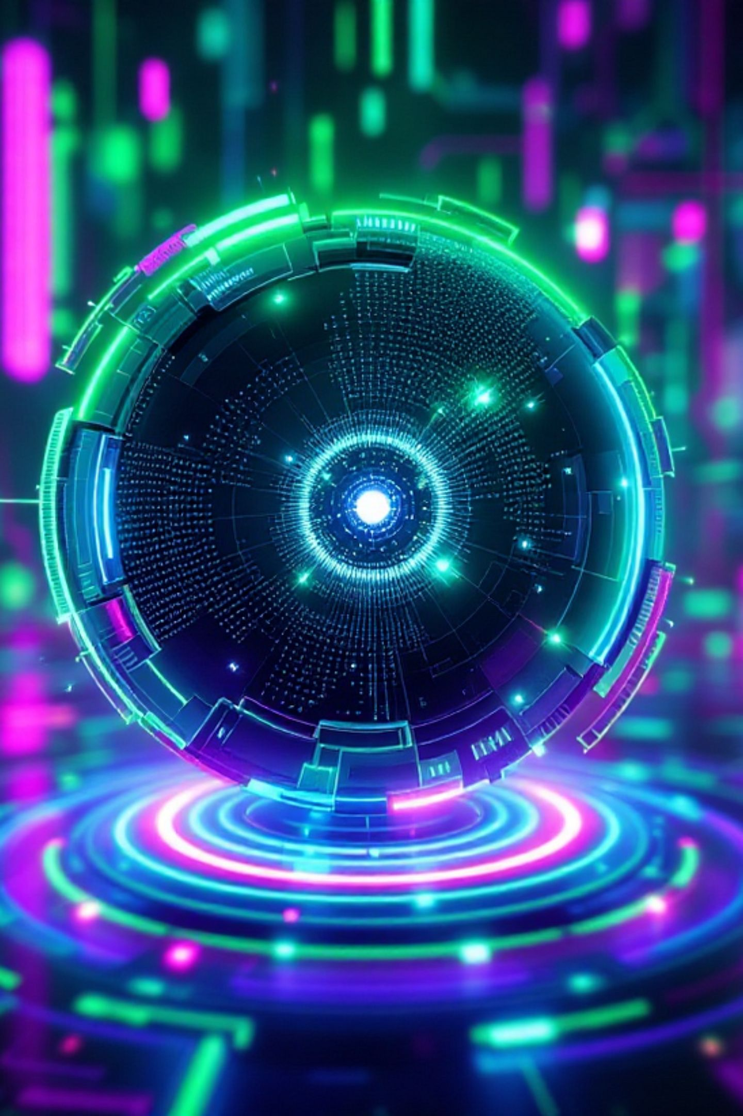
Технологичность стартапа
Передовой движок
Используется Unreal Engine 5, поддерживающий современные визуальные технологии (Nanite, Lumen)
Интерактивные задачники
Встроены системы оценки и подсказок для максимальной образовательной эффективности
Уникальная механика
Реализована «остановка времени» для выполнения физических расчётов
Интеграционные возможности
Совместимость с платформами дистанционного обучения для использования в образовательной среде

Slide 6

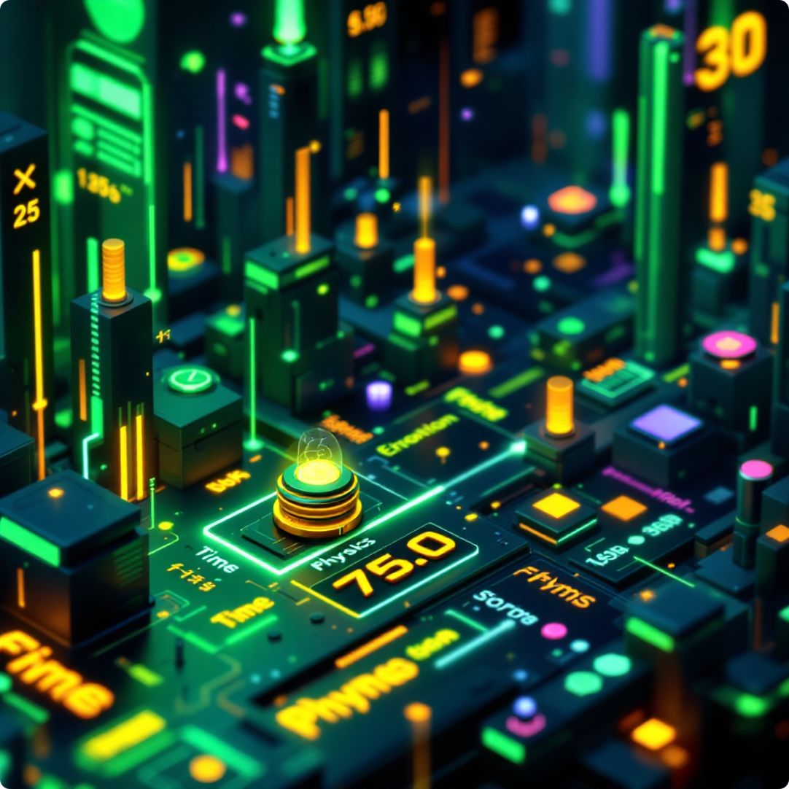


Преимущества
Высокая производительность
Поддержка Nanite и Lumen обеспечивает работу даже на слабых ПК
Масштабируемость
Возможность расширения без смены архитектуры
Интерактивность
Совмещение UE5 с образовательными задачниками
Визуальная вовлечённость и интуитивно понятный интерфейс помогают удерживать внимание учащихся

Slide 7




Имеющийся задел
1
Концепция и сюжет
2
Дизайн и стилистика
Разработаны игровой сюжет и основные механики
Созданы персонажи, стилистика уровней и карта первой локации
3
Образовательный контент
4
Поддержка образования
Подготовлены физические задачи и лабораторные модули
Получены письма поддержки от школ и департамента образования
Технологичность стартапа
Передовой движок
Интерактивные задачники
Используется Unreal Engine 5, поддерживающий современные визуальные технологии (Nanite, Lumen)
Встроены системы оценки и подсказок для максимальной образовательной эффективности
Уникальная механика
Интеграционные возможности
Реализована «остановка времени» для выполнения физических расчётов
Совместимость с платформами дистанционного обучения для использования в образовательной среде

Slide 8
Аналоги и конкуренты
Minecraft Education
Kerbal Space Program
PhET Simulations
Без сюжета, нет мотивации прохождения
Нет структурированного физического контента
Сложен, не привязан к школьной программе
Критерии
Axis
Minecraft Ed.
Kerbal Space
PhET
MEL Science
Целевая аудитория (7-11)
✓
✓
частично
✓
частично
Сюжет + геймификация
✓
частично
частично
✖
✖
Лабы + тесты внутри игры
✓
✖
✖
✖
✖

Slide 9








Область применения
На уроках физики
Интерактивное сопровождение тем школьной программы
Домашнее обучение
Вспомогательный цифровой ресурс для учеников
Наглядная демонстрация явлений
Замена дорогостоящих опытов
Визуализация абстрактных концепций
Закрепление материала
Подготовка к контрольным
Развитие интереса к предмету
EdTech-мероприятия
Внеурочная деятельность
Выставки, форумы, конференции
Кружки, факультативы, научные клубы
Демонстрация инновационных подходов
Привлечение внимания к науке
Популяризация физики
Углубленное изучение физики
Проектная работа учащихся
Подготовка к олимпиадам

Slide 10
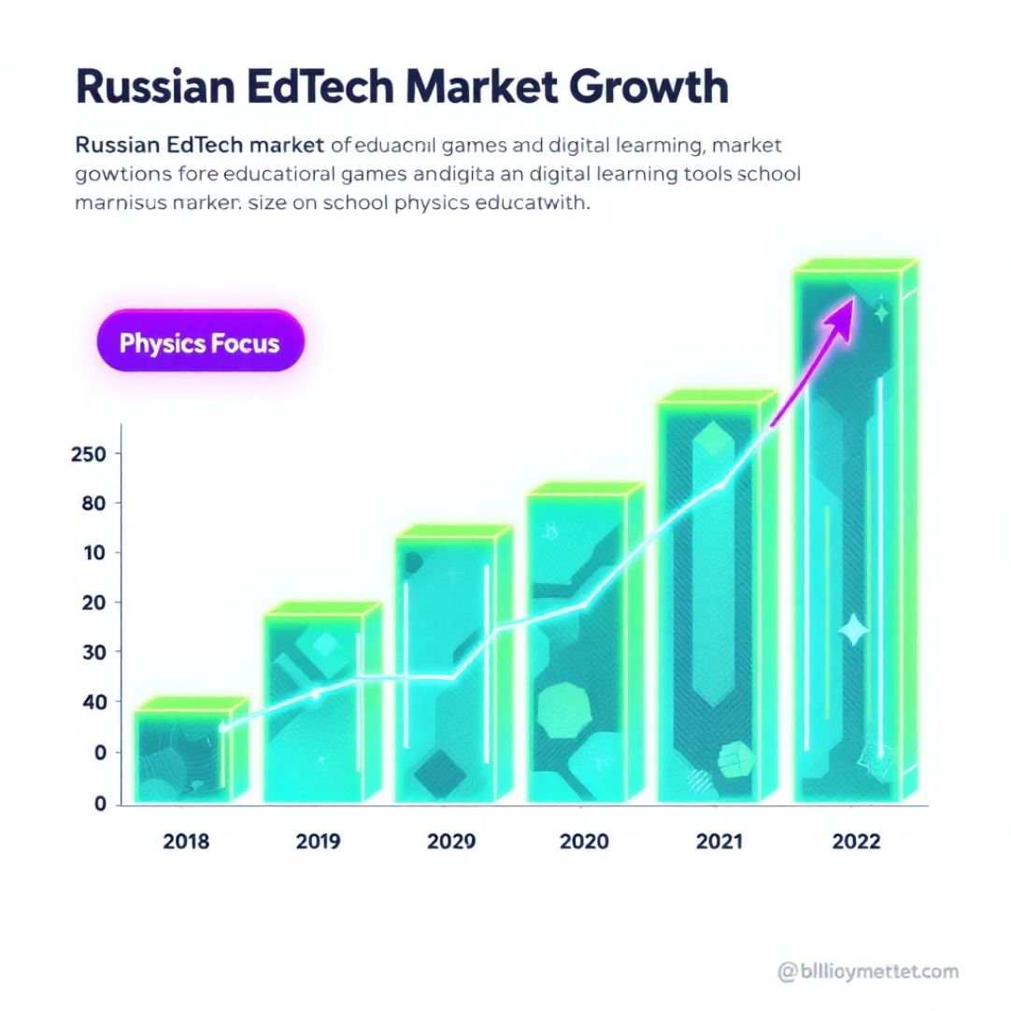
Рынок и сегмент
Российский рынок EdTech и цифрового образования, ориентированный на геймифицированные инструменты и учебные симуляторы.
Рост интереса к визуальному и интерактивному обучению поддерживается на уровне ФГОС, ВПР, и цифровой трансформации школ.
Сегмент: образовательные продукты для средней и старшей школы, цифровые инструменты для педагогов и родителей.
Тенденция роста рынка образовательных игр и цифровых инструментов для изучения физики в школах России

